Slide 1
Grundlæggende
Algoritmer og Datastrukturer
Quicksort
[CLRS, kapitel 7]

Slide 2
Sandsynlighedsteori
Baggrund?
Ingen
Gymnasiet
Gymnasiet + Universitetet
Universitetet
Andet steds
Ved ikke
102 of 142

Slide 3

Sandsynligheden for at slå krone
1/2

Slide 4
Eksperiment
Kast en Mønt
Plat
Krone
På højkant
Ingen mønt
107 of 142

Slide 5
Eksperiment
Antal kast før man får krone ?
1
2
3
4
5
6
7
8
9 eller flere
Sætning
Forventede antal kast for at få krone = 2
Bevis
□
s.s. for i’te kast er krone
s.s. for først i-1 kast er plat
# kast
cs.au.dk/~gerth/slides/math.pdf
101 of 142

Slide 6
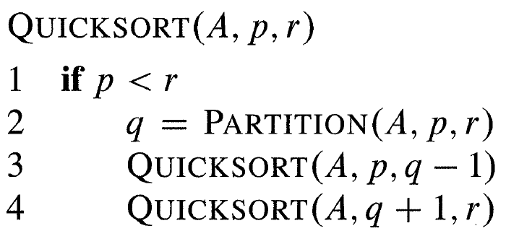
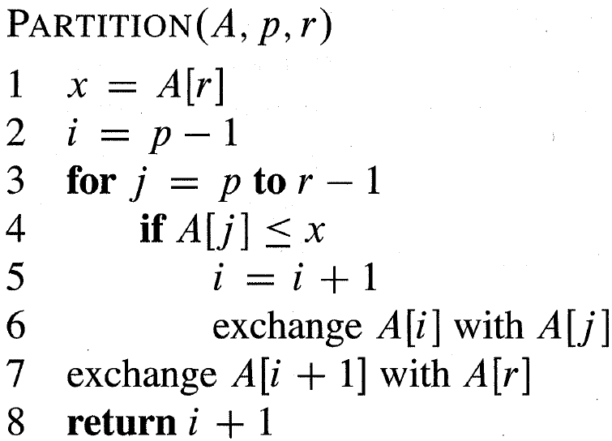
Quicksort:
Sorter A[p..r]
A
x
p
r
pivot
A
≤ x
x
> x
p
q
r
i
j
A
≤x
>x
?
x
p
r
Worst-case tid O(n²)
Hoare, 1961
Notes:
Tavle eksempel

Slide 7
Quicksort på 23 elementer
1 | 2 | 3 | 4 | 5 | 6 | 7 | 8 | 9 | 10 | 11 | 12 | 13 | 14 | 15 | 16 | 17 | 18 | 19 | 20 | 21 | 22 | 23
Notes:
Quicksort på 23 elementer.
Blå elementer er de valgte pivot elementer.
Gule/blå elementer er når der kaldes rekursivt på kun et element.
Bemærk: Elementer >pivot (og < pivot) elementet kan få en ny indbyrdes rækkefølge!
Dybden af et element er antal rekursive kald et element indgår i rekursionen (dvs
bliver kigget på i en partition).

Slide 8
Hvor Mange Kald til Partition ?
O(log n)
O(n)
O(n log n)
O(n²)
Ved ikke
98 of 142

Slide 9
Quicksort : Rekursionen for 15
1 | 2 | 3 | 4 | 5 | 6 | 7 | 8 | 9 | 10 | 11 | 12 | 13 | 14 | 15 | 16 | 17 | 18 | 19 | 20 | 21 | 22 | 23
Notes:
Elementet 15 deltager i rekursionen i en række lag, hvor den sidder i et array der
er kortere og kortere. Til sidst er 15 et pivot element og deltager ikke længere i
rekursionen.

Slide 10
Quicksort : Dybde ved n ≈ 2²⁰
Notes:
Kørt quicksort på et tilfældigt input med 1 million elementer ~2^19.9.
Teoretisk dybde ~1.39 log n = 27,7

Slide 11
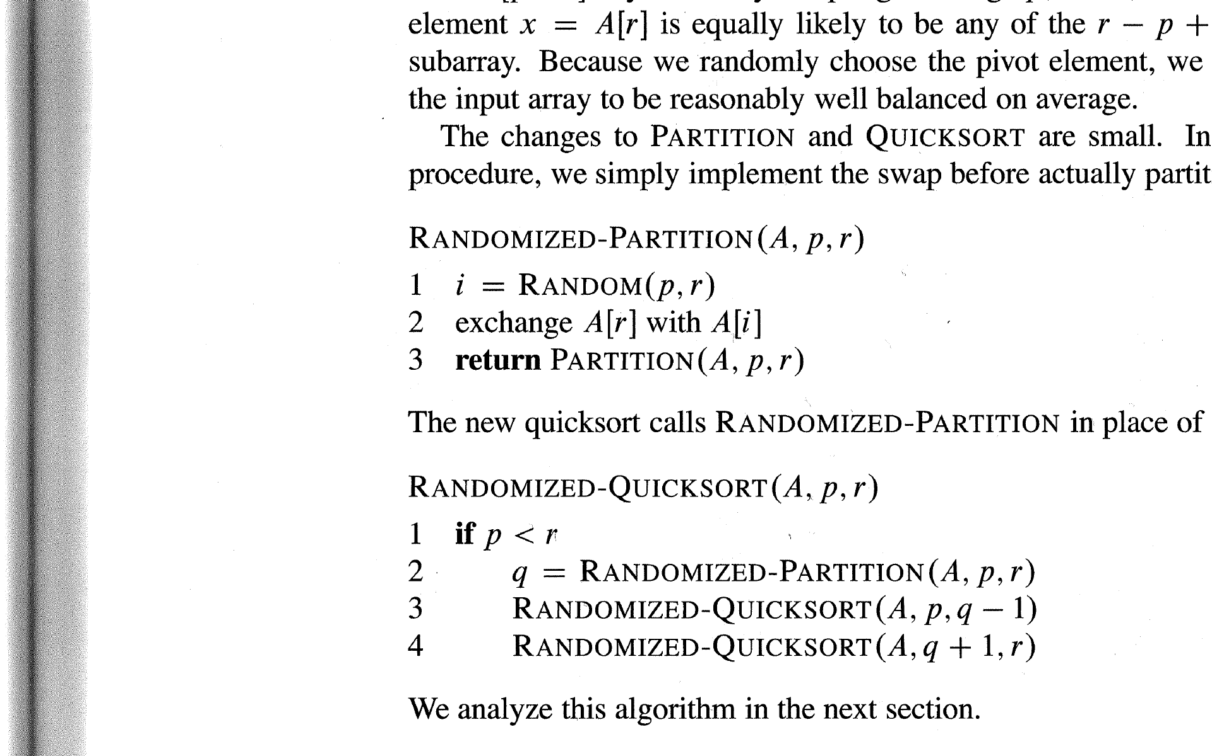
Randomized Quicksort
Forventet tid O(n·log n)
Notes:
Analyse: Gode og dårlige opdelinger – en god opdeling = en opdeling hvor begge rekursive kald
har størrelse >=1/4 af det oprindelige kald

Slide 12
Forventede antal mønt-kast før man får krone 3 gange?
Ingen af nedenstående
Ved ikke
3
4
5
6
7
8
9
Sætning
Forventede antal kast for at få krone k gange er 2k
100 of 142

Slide 13
Randomized Quicksort : Analyse
Lag i
hvert array
længde ≤ n(3/4)^{i}
Et array er i lag j hvis længde n(3/4)^{j+1}.. n(3/4)^{j}
En opdeling er god hvis hver del ≤ ¾ elementer (mindst +1 lag) – sker med sandsynlighed ≥ 0.5
x_{i} forventes ≤ 2 gange i hvert lag
Forventede dybde af x_{i} ≤ 2·log_{4/3} n
Notes:
Betragt et x_{i} i input, og de lag som opdelingerne indeholdende x_{i} er indeholdt i.

Slide 14
Randomized Quicksort : Analyse
Forventede tid for randomized quicksort
= O(Σ_{i=1..n} forventede dybde af input x_{i} )
= O(Σ_{i=1..n} log n)
= O(n·log n) □

Slide 15
Sorterings-algoritmer
Algoritme | Worst-Case Tid
Heap-Sort | O(n·log n)
Merge-Sort
Insertion-Sort | O(n²)
QuickSort (Deterministic og randomiseret) | O(n²)
Algoritme | Forventet tid
Randomiseret QuickSort | O(n·log n)
Notes:
Heap-sort + Insertion sort + Quicksort = Inplace, kræver ikke et yderligere array – insertionsort for langsom for større n (n>100)
Quicksort + MergeSort virker også når data kommer ud på disk – hvorimod heapsort dør

Slide 16
Sortering:
Eksperimentelle resultater

Slide 17
Quicksort med skift til Insertion-sort
Skift til insertion-sort ved små problemstørrelser n = 300.000 elementer
Notes:
300.000 tilfældige elementer

Slide 18
Mergesort med skift til Insertion-sort
Skift til insertion-sort ved små problemstørrelser n = 300.000 elementer
Notes:
300.000 tilfældige elementer, bedst at skifte til insertionsort ved ~10 elementer

Slide 19
Tiden for Sorterings Algoritmer
Notes:
QuickSort = sidste elemet er pivot, QuickSort special = midterste element er pivot
Mergesort og Quicksort skifter til insertionsort ved <=10 elementer

Slide 20
Tiden for Sorterings Algoritmer
Notes:
QuickSort = sidste elemet er pivot, QuickSort special = midterste element er pivot
Tiden for QuickSort kan forbedres med en konstant så den bliver den hurtigste ved at vælge pivot elementet
Med omhu, fx ved at tage medianen af 5 tilfældige elementer – så er quicksort klart den hurtigste.

Slide 21
Sortering i Praksis
Typisk anvendes QuickSort (C, C++, Java)
  Inplace (kræver ingen yderligere arrays)
  Hurtig
...dog med et par twists
  skift til InsertionSort i bunden af rekursionen
  skift til MergeSort hvis QuickSort tager for lang tid
  Vælg Pivot’et som medianen ud af O(1) (tilfældige) elementer

Slide 22
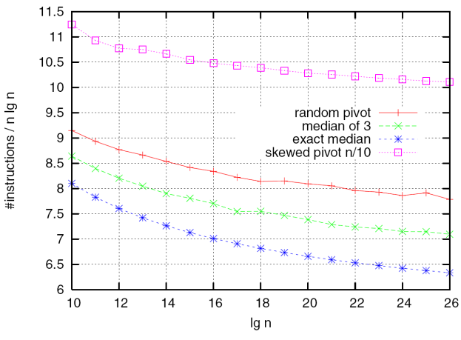
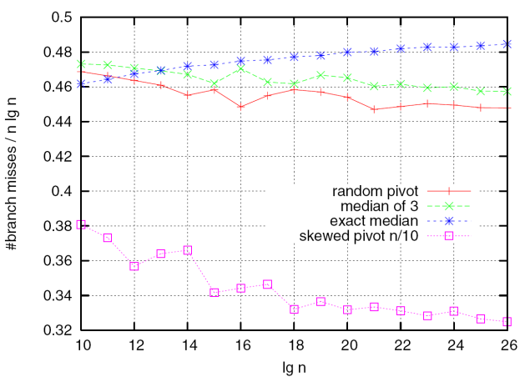
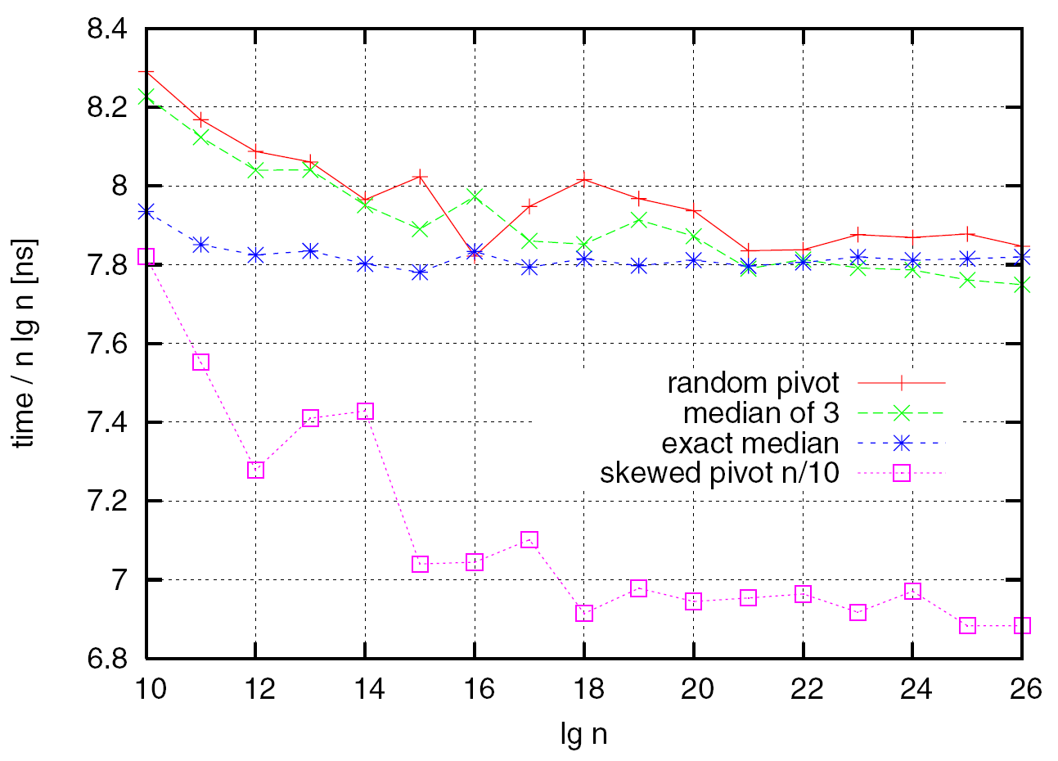
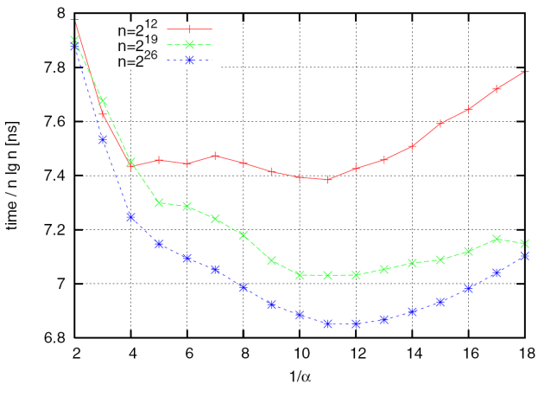
“How Branch Mispredictions Affect Quicksort”
Kanela Kaligosi and Peter Sanders
14th Annual European Symposium on Algorithms (ESA 2006)
Vælg k tilfældige elementer
Pivot = k/10 mindste af disse
~ n/10
~ 9n/10
3GHz Pentium 4 Prescott, GCC 3.3, PAPI, gns. 100 kørsler med tilfældige permutationer af [1..n]

Slide 23
Grundlæggende
Algoritmer og Datastrukturer
Randomized-select
[CLRS, kapitel 9.1-9.2]

Slide 24
Beregning af
Minimum of Maximum
At finde minimum af n elementer kræver
n-1 sammenligninger
At finde minimum og maximum af
n elementer kræver 3/2·n-2 sammenligninger

Slide 25
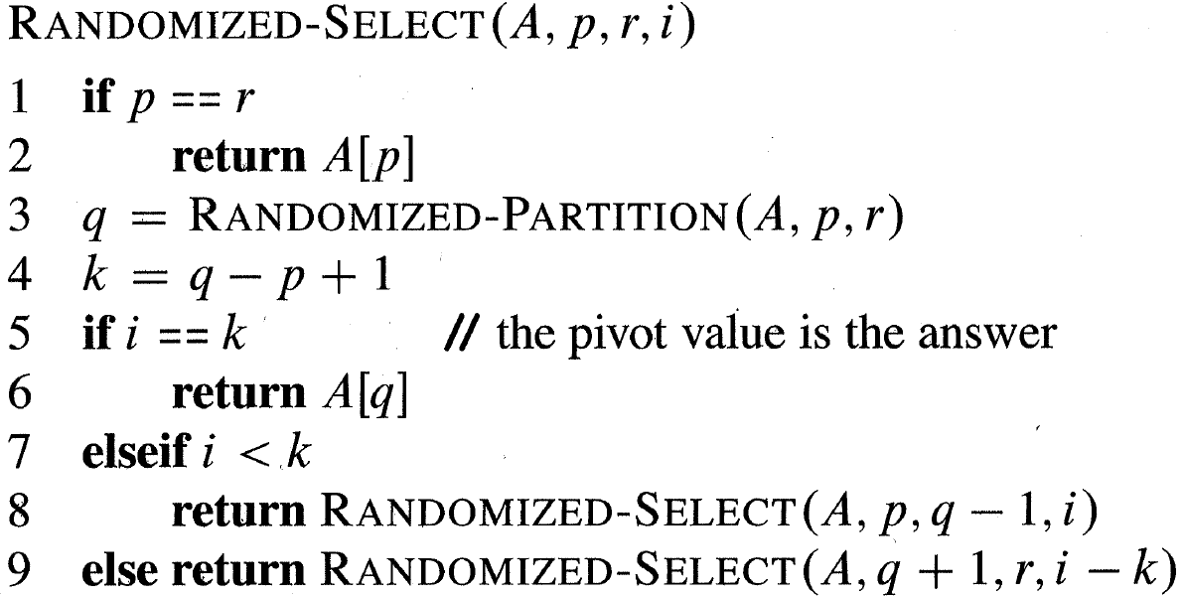
Randomized Select:
Find det i’te mindste element i A[p..r] (1 ≤ i ≤ r-p+1)
pivot
≤ x
x
> x
p
q
r
k

Slide 26
Randomized-Select 15
Notes:
Elementet 15 deltager i rekursionen i en række lag, hvor den sidder i et array der
er kortere og kortere. Til sidst er 15 et pivot element og deltager ikke længere i
rekursionen.

Slide 27
Worst-case tid for Randomized-Select ?
O(log n)
O(n)
O(n log n)
O(n²)
Ved ikke
81 of 142

Slide 28
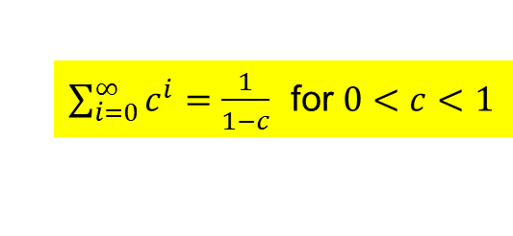
Randomized Select : Analyse
Lag i
hvert array
længde ≤ n(3/4)^{i}
Forventede tid for randomized select
= O(Σ_{j} forventede tid i lag j)
= O(Σ_{j} n·(3/4)^{j} · # forventede arrays i lag j)
= O(Σ_{j} n·(3/4)^{j} · 2)
= O(n) □
$\sum_{i=0}^{∞}{c^{i}}=\frac{1}{1−c}$ for $0<c<1$

Slide 29
Selektion
Algoritme | Tid
Randomized-Select [CLRS, Kap. 9.2] | O(n) forventet O(n²) worst-case
Deterministic-Select [CLRS, Kap. 9.3] | O(n) worst-case

